Slide 1
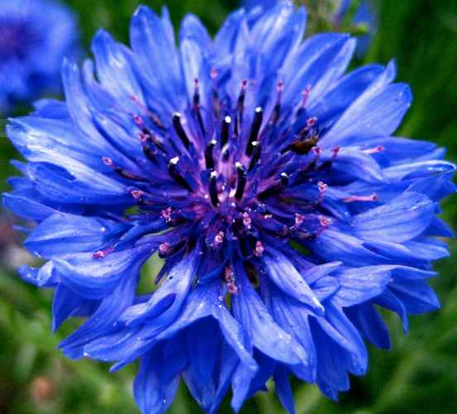
স্বাগতম

Slide 2
শিক্ষক পরিচিতি
মোঃ রফিকুল আলম সরকার প্রভাষক,রসায়ন বিভাগ
নাগেশ্বরী মহিলা কলেজ, কুড়িগ্রাম।
ID: rafiqulalam.nmc

Slide 3
পাঠ পরিচিতি
শ্রেণিঃ দ্বাদশ
বিষয়ঃ রসায়ন ২য় পত্র
অধ্যায়ঃ ১ম(পরিবেশ রসায়ন)
পাঠ শিরোনামঃ এসিড বৃষ্টির কারণ ও প্রতিকার
আজকের পাঠঃ এসিড বৃষ্টি

Slide 4
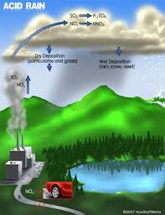
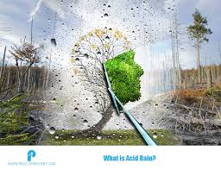
পূর্বজ্ঞ্যান যাচাই
এই ছবিতে কী দেখা যাচ্ছে?
এই ছবিতে কী দেখা যাচ্ছে?
এসিড বৃষ্টির দৃশ্য।
এসিড বৃষ্টিতে আক্রান্ত পরিবেশ।

Slide 5
শিখনফল
এই পাঠ শেষে শিক্ষার্থীরা ...
১। এসিড বৃষ্টি কি তা বলতে পারবে।
২। এসিড বৃষ্টির কারণ ব্যাখ্যা করতে পারবে।
৩। এসিড বৃষ্টির pH মানের বিস্তার সীমা বলতে পারবে।
এসিড বৃষ্টির জন্য দায়ী গ্যাসগুলোর নাম লিখতে পারব।

Slide 6
এসিড বৃষ্টি
বৃষ্টির পানির সাথে অতিরিক্ত মাত্রায় এসিড মিশ্রিত থাকার কারণে এর pH মন 5.6 এর নীচে নেমে গেলে(5.6 - 3.5 এর মধ্যে) তখন এ বৃষ্টিকে এসিড বলে।

Slide 7
এসিড বৃষ্টির কারণ
বিশুদ্ধ পানির pH মান 7। বৃষ্টির পানির pH মান 7- 56 এর মধ্যে হয়। কিন্ত এই pH মান যখন আরোও কমে 5.6-35 এর আসে। এটিই এসিড বৃষ্টি।
বায়ুমণ্ডলে নাইট্রোজেন ও সালফারের উচ্চ অক্সাইডগুলো অধিক হারে বেড়ে গেলে এসিড বৃষ্টি হয়ে থাকে।
শিল্পকারখানা যানবাহন ও অন্যান্য উৎস হতে নির্গত নাইট্রোজেন ও সালফারের উচ্চ অক্সাইডগুলো এই এসিড বৃষ্টি সৃষ্টির জন্য দায়ী।

Slide 8
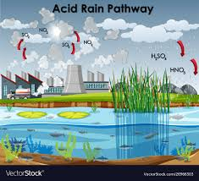
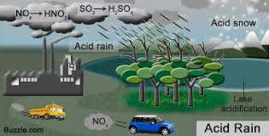
নিচের চিত্রটি লক্ষ্য করঃ
এসিড বৃষ্টি সৃষ্টির প্রক্রিয়া।
এসিড বৃষ্টিতে আক্রান্ত পরিবেশ।

Slide 9
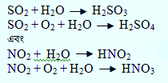
এসিড বৃষ্টি সৃষ্টির ক্রিয়াকৌশল
এসিড বৃষ্টির জন্য প্রধানত দায়ী গ্যাস হচ্ছে সালফার ডাই অক্সাইড ও নাইট্রোজেন ডাই অক্সাইড। নিম্নরুপে এরা এসিড উপন্ন করে এবং বৃষ্টির পানির সাথে মিশে এসিড বৃষ্টি সৃষ্টি করে।

Slide 10
এসিড বৃষ্টির প্রভাব
১। প্রাণী কুল, উদ্ভীদরাজি ও ফসলের ক্ষতি হয়।
২। মাটির অম্লত্ব বৃদ্ধি পায়। ফলে পরবর্তী সময়ে উদ্ভীদরাজি ও ফসল উৎপাদন ব্যাহত হয়।
৩।পানির অম্লত্ব বৃদ্ধি পায়। ফলে মাছ ও অন্যান্য জলজ প্রাণর ক্ষতি সাধিত হয়।
৪। আবাসস্থল ও অন্যান্য স্থাপনার দ্রুত ক্ষতি সাধন হয়।

Slide 11
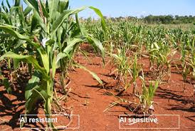
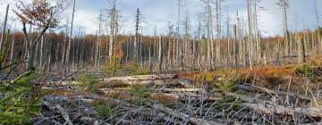
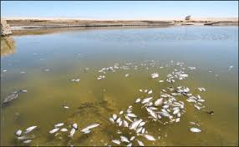
এসিড বৃষ্টির প্রভাবের কিছু দৃশ্য
আক্রান্ত ফসলি ক্ষেত।
আক্রান্ত বনাঞ্চল।
আক্রান্ত আক্রান্ত জলাশয়।

Slide 12
একক কাজ
এসিড বৃষ্টি কী?

Slide 13
জোড়ায় কাজ
এসিড বৃষ্টির জন্য দায়ী দুটি গ্যাসের নাম লেখ।

Slide 14
দলীয় কাজ
এসিড বৃষ্টির ক্ষতিকর প্রভাব কী তা লেখ।

Slide 15
মুল্যায়ন
১। এসিড বৃষ্টি কী?
২। এসিড বৃষ্টির pH মান কত?
৩। এসিড বৃষ্টি সৃষ্টির কারণ কী?

Slide 16
বাড়ীর কাজ
এসিড বৃষ্টি সৃষ্টির ক্রিয়াকৌশল লিখে নিয়ে আসবে।

Slide 17
ধন্যবাদ

